Slide 1
Web编程
——前端开发
蔡树彬
2023.3

Slide 2
CSS基础

Slide 3
CSS的基本概念
CSS（Cascading Style Sheet）层叠样式表，也称为级联样式表，用来设计网页风格。
传统HTML网页设计内容和表现混合，随着网站规模扩大，网页、网站维护越来越困难；
标记不足；
网页过“胖”；
定位困难等问题。

Slide 4
CSS的优势
1.表现和内容相分离
CSS通过定义HTML标记的样式，使得页面内容和显示相分离，简化了网页格式设计，也使得对网页格式的修改更方便。
2.加强了网页的表现力
CSS样式属性提供了比HTML更多的格式设计功能。例如，去掉网页超级链接的下划线、给文字添加阴影等。
3.增强了网站风格的一致性
CSS样式定义到样式表文件中，在多个网页中同时应用样式表文件中的样式，就确保了多个网页具有一致的格式。可以随时更新样式表文件，改变网站风格。大大降低了网站的开发与维护工作。

Slide 5
CSS的编辑方法
1.写在HTML文件里；
2.写在独立的*.CSS文件里。

Slide 6
CSS控制页面是通过CSS规则实现的，CSS规则由选择器和声明组成，声明由属性和属性值对组成。 选择哪些HTML标记的内容，然后显示成什么样子 CSS提供了丰富的选择器类型，包括标记选择器、类选择器、id选择器及伪类选择器等，能够灵活地对整个页面、页面中的某个标记或一类标记进行样式设置。 此外，在HTML页面中应用CSS规则的方式也比较灵活，包括行内(内联)样式表、内部样式表、链入外部样式表及导入外部样式表。
使用CSS控制Web页面

Slide 7
CSS基本语法
CSS定义
CSS是一个由包含一个或多个规则的文本文件。
规则： 选择器Selector+ 声明部分Declaration
H1 {color:red;background:#ffffff;}
属性：属性值
选择器通常是需要改变样式的HTML标记。
声明由一个或多个属性名称与属性值对（K:V;)组成。
使用连字符-连接多个单词的属性名，如background-color
一个属性多个属性值时，属性值间使用，分隔

Slide 8
CSS基本语法
<style type="text/css">
/* 定义body样式 */
body{background:black;color:red;}
.div{padding:50px;}
.pic{float:right;padding:20px;}
</style>
CSS注释方法 /* 此标记应用在文档中 */
注释不能嵌套。
注意与HTML注释方法不同。

Slide 9
CSS选择器类型
CSS选择器类型：5种
标记选择器、类选择器、id选择器、伪类选择器、属性选择器。
1.标记选择符----对HTML的标记重定义。该样式立即生效。
p,h1{font-size:30px;color:blue;font-family:黑体;}
2.类选择符----以点号“.”开头，并可以任意命名，如.div1、.files等，选择标记的class属性等于给定值的，该样式应用后生效，有些标记的样式相同时，可以定义成选择符组。
.div1,.file{background:red;color:white;}
联合选择器---标记+类选择器（p.c3{color:red;}）
3.ID选择符：以“#”开始，并可以任意命名，选择标记的id属性值
#div1{background:red;color:white;}

Slide 10
CSS选择器类型
ID选择符与类选择符的区别：
（1）类选择符可以给任意多个标记、ID选择符只能给页面中一个标记定义样式
（2）ID选择符样式比类选择符样式优先级高。ID选择符局限性大，只能单独定义某个元素的样式（特殊情况下使用）。
4.伪类选择符：一种特殊的类选择符，最大的作用就是对链接<a>的不同状态定义不同的样式效果。
a:link{color:#339999;text-decration:none;}
a:visited{color:#33cc00;text-decration:none} //曾经流行
a:hover{color:red;text-decration:underline;} //主流常用
a:active{color:blue;text-decration:underline;}
前面这4个伪类（状态）选择符，使用的时候得依序。
此外还包括first-letter、first-line和first-child、lang

Slide 11
CSS选择器类型
CSS 属性选择器
定义属性选择器时，方括号“[]”将属性包围住，如下所示：
[属性名]{属性:属性值;属性:属性值;...;}
[title]{color:red;} /*带有title属性的所有元素设置样式*/
选择器 | 描述
[attribute] | 用于选取带有指定属性的标记。
[attribute=value] | 用于选取带有指定属性和值的标记。 class=”value” 和id=”value”
[attribute~=value] | 用于选取属性值中包含指定词汇的标记(用空格分隔的字词列表)。 value=”consist of serveral tokens”, 4个单词任一即可
[attribute|=value] | 用于选取带有以指定值开头的属性值的标记(属性值是value或者以“value-”开头的值)。
[attribute^=value] | 匹配属性值以指定值开头的每个标记。
[attribute$=value] | 匹配属性值以指定值结尾的每个标记。
[attribute*=value] | 匹配属性值中包含指定值的每个标记。

Slide 12
CSS 属性选择器案例

Slide 13
后代、子元素和相邻兄弟选择器
E1 E2
E1的全部E2后代，不管嵌套层数，也称派生选择器
E1 > E1
E1的直接E2子元素，不包括多层嵌套后的后代元素
E1 + E2
E1之后的相邻的E2兄弟元素
E1 ~ E2
E1之后的E2兄弟元素（不一定相邻）

Slide 14
CSS选择器声明
1.集体声明
h1,h2,h3,h4,h5,h6,p,h2.special,#one{color:red;font-family:黑体;}
2.全局声明 –通配符
*{color:purple;font-size:16px;margin:0 auto;padding:0;}
3.派生选择符
li strong{ font-style:italic; font-weight:normal;}
strong{font-weight:bold;}

Slide 15
CSS定义与引用
CSS样式表类型：4种
内联样式表（Inline Style Sheet）
内部样式表（Internal Style Sheet）
链接外部样式表（Link External Style Sheet）
导入外部样式表（Import External Style Sheet）

Slide 16
CSS定义与引用-行内样式表
行内样式表（内联样式）
基本语法：
<标记 style="属性: 属性值; 属性: 属性值;…">
语法说明：
标记：HTML标记，如body、table、p等；
标记的style定义只能影响标记本身；
style的多个属性之间用分号分割；
标记本身定义的style优先于其他所有样式定义。
行内样式表只影响单个元素（标记）
慎用
<p style=“color:red;font-size:28px;”>本段落生效</p>

Slide 17
CSS定义与引用-内部样式表
基本语法：
<head>
<style type="text/css">
.div1,.div3{background:#99ffff;width:200px; height:100px;}
#div2{background:#00cc00;width:200px;height:100px;}
p,h1{font-size:18px; color:#003366;}
</style> </head>
Style标记是双标记，有type属性,必须放在头部。
H5可以省略type
内部样式表只影响单个文件
样式
标
记
class
id

Slide 18
内部样式表案例

Slide 19
CSS定义与引用-链接外部样式表
基本语法：
<link type="text/css" rel="stylesheet" href="外部样式表的文件名称"/ >
语法说明：
<link>标记是单标记，放在头部，不使用style标记。
外部样式表的文件名称必须带后缀名.css。
CSS文件一定是纯文本格式。
外部样式表修改后所有引用的页面样式自动地更新；
外部样式表优先级低于内部样式表；
同时链接几个外部样式表时按“最近优先的原则”。
优先选用

Slide 20
链接外部样式表案例
<html>
<head>
<title>链接外部样式表</title>
<link rel="stylesheet" type=
"text/css" href="style.css">
</head>
<body>
<p class="p1">此行文字被style
属性定义为蓝色显示</p>
<p>此行文字没有被style属性定义</p>
</body>
</html>
链接外部样式文件
/* style.css*/
.p1{font-size:18px;
color:blue;
}
外部样式文件
+引用外部样式
导入与链接，作用基本相同，区别不大，仅是在让谁（CSS还是HTML处理机制）去取样式表这件事情上有执行前后的差异，优先采用走HTML链接的方式，毕竟处理上CSS从属于HTML

Slide 21
CSS定义与引用-导入外部样式表
基本语法：
<style type="text/css">
@import url("外部样式表的文件名称");
p,p1{font-size:18px; color:blue}
</style>
语法说明：
import语句后的“;”号，一定要加上！
“外部样式表的文件名称”是要嵌入的样式表文件名称，含路径，后缀为.css；
@import应该放在style元素的最前面。
少用为佳
定义嵌入样式表

Slide 22
导入外部样式表案例
<html>
<head>
<title>嵌入外部样式表</title>
<style type="text/css">
@import url("style.css")；
</style>
</head>
<body>
<p class="p1">此行文字被style属性
定义为蓝色显示</p>
<p>此行文字没有被style属性定义</p>
</body>
</html>
HTML文件
导入外部样式文件
/* style.css*/
.p1{
font-size:18px;
color:blue;
}
外部样式文件

Slide 23
CSS继承与层叠
样式表的继承规则是子标记继承父标记的样式。
div{color:blue;font-weight:bold;}
<div>
<p> 继承标记div的样式</p>
</div>
CSS规定样式的优先级(从高到低)如下：
行内样式﹥ id样式﹥类样式﹥ 标记样式
优先级相同时，则是“靠近原则”

Slide 24
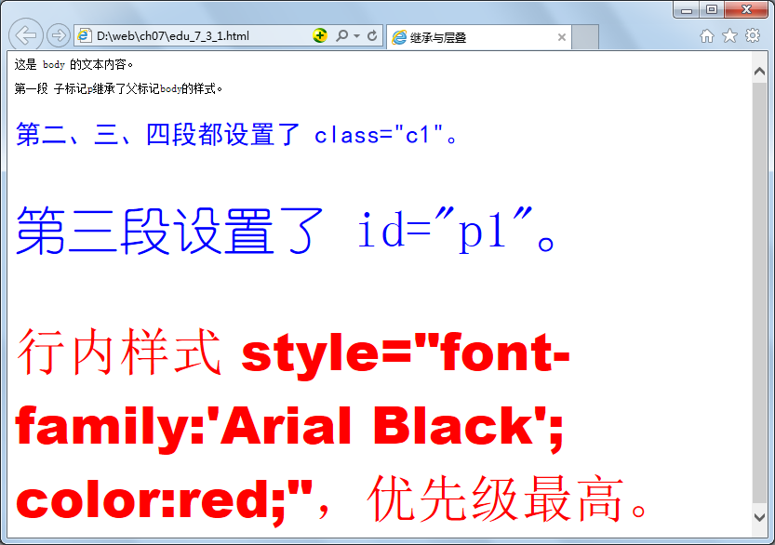
CSS继承与层叠案例
<head>
<meta charset="UTF-8">
<style type="text/css">
body{font-size:12px;}
.c1{font-size:28px;color:blue;font-family:"黑体";}
#p1,#p2{font-family:"幼圆";font-size:56px;}
</style>
</head>
<body>
这是 body 的文本内容。
<p>第一段 子标记p继承了父标记body的样式。</p>
<p class="c1">第二、三、四段都设置了 class="c1"。</p>
<p class="c1" id="p1">第三段设置了 id="p1"。</p>
<p class="c1" id="p2" style="font-family:'Arial Black';color:red;">行内样式 style="font-family:'Arial Black'; color:red;"，优先级最高。</p>
</body>

Slide 25

DIV图层
图层
DIV(division/Section)定义
<div></div>是一个块级(block-level)元素，其前后均有换行符(独占一行），可定义文档中的分区或节。
基本语法
<div id="layer1" class=“” style ="position:absolute;
left:29px; top:12px; width:135px; height:24px;
background:#99cccc; border:2px dashed #ffff00;">
块包含的内容</div>
print和println

Slide 26
图层CSS属性
position:定位，static |relative |absolute |fixed |sticky
width|:height 图层宽度|图层高度
left| top:左边距|顶部距离
border:边框，“线粗细 线形状 线颜色”
z-index:图层层叠，子层永远在父层之上，值越大越在上层,前提条件是position属性值为“absolute”。
clear:left|right|both|none，清除左、右、两边及允许浮动。
float:left|right|none，允许左、右、不浮动
overflow: 内容溢出的处理方式
图层、标准文档流、float与clear
viewport
Notes:
static 按文档流，上下左右不受控
fixed 相对浏览器窗口固定，类似置顶
relative 相对static的位置偏移
absolute 相对于最近的已定位的父元素，直至html，不在文档流中，不占空间，会重叠，有图层 ，相同图层的后写的在上面
sticky 类似于放在中间的导航栏，在页面中时是相对中间（relative），“就要滚出”画面是置顶（fixed）

Slide 27
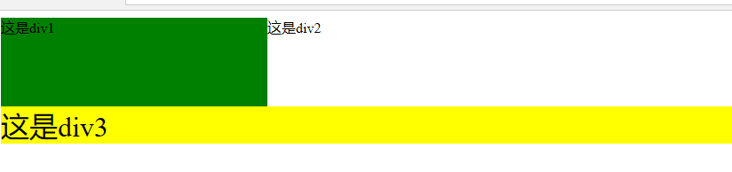
DIV应用
<style type="text/css">
.inline_div{ display:inline; }
#div1{ background-color:green;
width:300px;height:100px; float:left; }
#div3{ background-color:yellow; color:black;
font-size:200%; clear:both;}
</style>
<div id="div1" class="inline_div">这是div1</div>
<div class="inline_div">这是div2</div>
<div id="div3">这是div3</div>

Slide 28
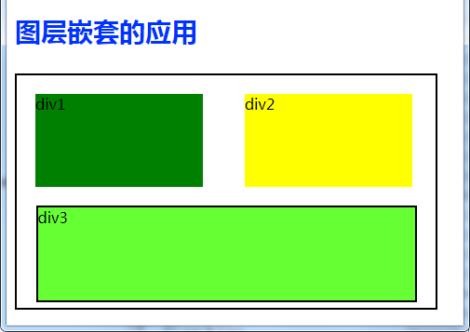
图层嵌套与层叠
图层包含其它图层，称为图层的嵌套。
图层嵌套经常需要与CSS样式一起使用，达到更加精确控制页面显示效果。
<style type="text/css">
.inline_div{display:inline-block;/* 行内显示方式*/ }
#wrap{width:450px;height:250px; border:2px solid black;}
#d1,#d2{ height:100px; width:40%; background-color: green;
margin:20px; /*margin表示边距，在*/ }
#d2{background-color:yellow; }
#d3{height:100px; width:90%; border:2px solid black;
background-color:#66ff33; margin:0 auto; }
h3{font-size:28px;color:#0033ff;}
</style>
<div id="wrap">
<div id="d1" class="inline_div">div1</div>
<div id="d2" class="inline_div">div2</div>
<div id="d3">div3</div>
</div>

Slide 29
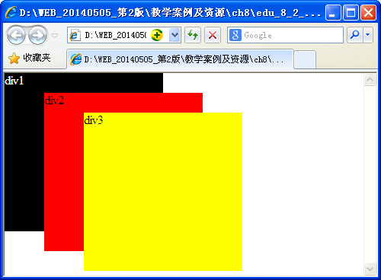
图层嵌套与层叠
<style type="text/css">
body{margin:0; /*margin表示边距*/}
div{position:absolute; /* 定位方式为绝对定位 */ width:200px;height:200px;}
#d1{background-color:black;z-index:0; /* 该图层在最下面 */color:white;}
#d2{background-color:red;top:25px;left:50px;z-index:1; /*图层在中间 */}
#d3{background-color:yellow;top:50px;left:100px; z-index:2; /* 该图层在最上面 */}
</style>
<body>
<div id="d1" >div1</div>
<div id="d2" >div2</div>
<div id="d3" >div3</div>
</body>
</html>

Slide 30
div标记与span标记
1.span标记—行内元素
基本语法： <span id="" class="">行内内容</span>
2.div与span标记使用区别
div和span标记默认情况下都没有对标记内的内容进行格式化或渲染，只有使用CSS来定义相应的样式时才会显示出不同。
1)是否是块标记。div标记是块标记，一般包含较大范围，在区域的前后会自动换行；而span标记是行内标记，一般包含范围较窄，通常在一行内，在此区域的范围外不会自动换行。
2)是否可以互相包含。一般来说，div标记可以包含span标记，但span标记不可能包含div标记。
但是块标记和行标记不是绝对的，通过定义CSS的display属性可以相互转化。(内容和形式分离过程中产生的变化）

Slide 31
附：CSS中的display属性
display ：规定元素应该生成的显示框的类型。
说明：这个属性用于定义建立布局时元素生成的显示框类型。对于 HTML 等文档类型，如果使用 display 不谨慎会很危险，因为可能违反 HTML 中已经定义的显示层次结构。
none | 此元素不会被显示。
block | 此元素将显示为块级元素，宽度100%，前后会带有换行符。
inline | 默认。此元素会被显示为内联元素，无高宽、前后没有换行符。
inline-block | 行内块元素，有宽度，不换行
inherit | 规定应该从父元素继承 display 属性的值。
list-item | 特殊块，增加缩进和项目符号
flex | 弹性伸缩，伸、缩比例和基准值
<style type="text/css">
p {display: inline;} /* 块级元素转为行内元素 */
div {display: none;} /* 隐藏图层 */
</style>

Slide 32
顶级元素(高级块,body)
块级元素(h1-6,p,div,ul等)
display:block; 高度由子元素决定，宽充满父级元素，与其他块级元 素纵向排列，margin自动填充横向剩余部分
优先使用块级元素布局 （CCS3多用弹性块Flexible Box，Flex布局）
行内元素（a,i,span等）
display:inline; 宽高由子元素决定，与其他行内元素并排一行显示；
width、height、margin/padding-top/bottom等失效；
行内块（img,button等）
display:inline-block;默认宽高由子元素决定，但也可以设置宽高，类似文本元素，可以设置文本属性

Slide 33
CSS属性值中的单位
绝对单位
绝对单位在网页中较少使用
绝对单位包括：英寸、厘米、毫米、磅和pica（皮卡），其对应的英文单位分别是in（1in=2.54cm）、cm、mm、 pt（1pt=1/72in）、pica（pc，1pc=12pt）。

Slide 34
CSS属性值中的单位
相对单位
相对单位与绝对单位相比显示大小不是固定的，它所设置的对象受屏幕分辨率、或视觉区域、浏览器设置以及相关元素的大小等因素影响。
经常使用的相对单位包括：em、rem、ex、px、%。
%：百分百；px：像素点
em: 相对于当前对象内文本的字体尺寸。如当前对行内文本的字体尺寸未被人为设置，则相对于浏览器的默认字体尺寸（一般为16px）。
rem：相当于根元素<html>的字体尺寸，（建议多用这个）
ex：对于字符“x”的高度。此高度通常为字体尺寸的一半。如当前对行内文本的字体尺寸未被人为设置，则相对于浏览器的默认字体尺寸。
ch：相对于数字“0”的宽度
vw、vh：相当于视口的宽度、高度，视口的宽、高被均分为100
vmin、vmax：相当于视口高、宽中较小、大的那个

Slide 35
相关概念
0. 像素px：pixel，一个像素点，3个发光点RGB
1. 分辨率：800*600（4：3）；1920*1080（16：9）
2. 屏幕大小：19寸=19英寸，对角线长
3. 屏幕密度PPI：每英寸像素点
计算对角线上的像素个数，再除以屏幕大小
DPI（Dots Per Inch），基本雷同
4. 设备无关像素dp (dip,device independent pixels):
160DPI下一个像素的大小
5. sp(scaled pixels)：常用于指定字体大小
按用户首选的文本尺寸进行缩放，默认等于1dp。
改大字体，大于1dp

Slide 36
CSS字体样式
CSS属性命名规范：
CSS样式属性由多个单词构成时，单词之间使用“-”连字符连接。
font-size设置字号
font-family设置字体
font-style设置字体样式
font-weight设置字体加粗
font-variant设置字体变体
font设置综合字体属性

Slide 37
字体大小font-size属性
.p1 {font-size:2cm}
p{font-size:14pt;}
.p4 {font-size:medium}
.p6 {font-size:x-large}
p{font-size:1.5em;}
.b{font-size:200%;}
font-size设置字号
1.基本语法：
font-size：绝对大小 | 相对大小;
2.语法说明：
绝对大小：in、cm、mm、pt、pc为单位，如16pt。
相对大小：em、ex、px、%。
例如font-size：1.5em|150%
使用关键字来指定大小：如xx-small | x-small | small | medium | large | x-large | xx-large。

Slide 38
字体样式font-style属性
在HTML中，使用<em></em>、<i></i>标记可将文字设置成为斜体。在CSS中可以使用font-style属性设置字体的风格，例如显示斜体字样。
1.基本语法
font-style: normal | italic | oblique
2.语法说明
font-style : normal
italic (斜体显示)
oblique(倾斜字体显示)
italic和oblique都是向右倾斜的文字, 但区别在于Italic是指斜体字，而Oblique是倾斜的文字，对于没有斜体的字体应该使用Oblique属性值来实现倾斜的文字效果.

Slide 39
字体系列font-family属性
在CSS中使用font属性可以设置丰富的字体，美化页面的外观。其中font-family专门用于设置字体名称系列。
1.基本语法: font-family:字体1,字体2,…,字体n
2.语法说明
属性值为多个字体名称时，可以使用逗号（,）分隔。浏览器依次查找字体，只要存在就使用该字体，不存在将会继续找下去，以此类推，直到最后一种字体，仍不存在则使用默认字体（宋体）。如果字体名称中出现空格，必须使用双引号将字体括起来，比如Times New Roman。
#p4{font-size:xx-large;font-style:oblique;font-family:黑体,隶书,楷体_gb2312;}
再次强调，不要以为系统自带的字体，就可以免费商用。

Slide 40
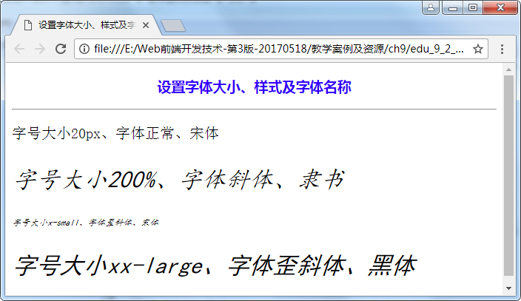
设置字体大小、样式及字体名称
<html>
<head>
<meta charset="UTF-8">
<style type="text/css">
h3{text-align:center;color:#3300ff;}
hr{color:#660066;}
#p1{font-size:20px;font-style:normal;font-family:宋体;}
#p2{font-size:200%;font-style:italic;font-family:楷体,隶书;}
#p3{font-size:x-small;font-style:oblique;font-family:楷体,宋揩体;}
#p4{font-size:xx-large;font-style:oblique;font-family:黑体,隶书,楷体_gb2312;}
</style>
</head>
<body>
<h3>设置字体大小、样式及字体名称</h3>
<hr>
<p id="p1">字号大小20px、字体正常、宋体</p>
<p id="p2">字号大小200%、字体斜体、隶书</p>
<p id="p3">字号大小x-small、字体歪斜体、宋体</p>
<p id="p4">字号大小xx-large、字体歪斜体、黑体</p>
</body>
</html>

Slide 41
字体变体font-variant属性
font-variant属性用于设置字体变体，主要用于设置英文字体,实际上是设置文本字体是否为小型大写字母。
1.基本语法 font-variant: normal | small-caps
2.语法说明
font-variant: normal (默认正常) small-caps (小型的大写字母字体)
#p1{font-variant:normal;font-weight:lighter;}
#p2{font-variant:small-caps;font-weight:bold;}
#P3{FONT-VARIANT:NORMAL;FONT-WEIGHT:BOLD;}
#p3{font-variant:small-caps;font-weight:bold;}

Slide 42
字体粗细font-weight属性
在HTML中使用<strong></strong>或<b></b>标记来设置字体加粗。在CSS中可以使用font-weight属性用于设置文本字体的粗细。
1.基本语法
font-weight: normal | bold | bolder | lighter |100|200|…|900
2.语法说明
100-900(9个层次,数字越小字体越细、数字越大字体越粗)

Slide 43
字体font属性
font属性是复合属性，一次完成多个字体属性的设置,包括字体粗细、风格、字体变体、大小/行高及字体名称。
1.基本语法
font:font-style font-weight font-variant font-size/line-height font-family
2.语法说明
利用font属性一次完成多个字体属性的设置，属性值与属性值之间必须使用空格隔开。
前三个属性值可以不分先后顺序，默认为normal。
大小和字体名称系列必须显式指定，先设置大小，再设置字体系列。需要设置行高时，可以写在字体大小的后面，中间用“/”分隔，行高为可选的属性。font属性可以继承。

Slide 44
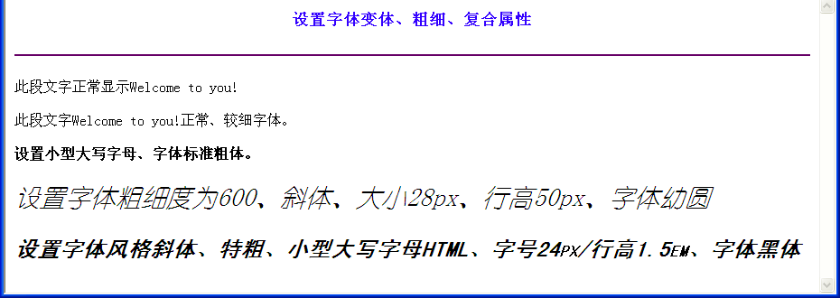
CSS字体样式属性-案例
<html>
<head>
<meta charset="UTF-8">
<style type="text/css">
h3{text-align:center;color:#3300ff;}
hr{color:#660066;}
#p1{font-variant:normal;font-weight:lighter;}
#p2{font-variant:small-caps;font-weight:bold;}
#p3{font-weight:600;font:italic 28px/40px 幼圆;}
#p4{font:italic bolder small-caps 24px/1.5em 黑体;}
</style>
</head>
<body>
<h3>设置字体变体、粗细、复合属性 </h3>
<hr>
<p>此段文字正常显示Welcome to you!</p>
<p id="p1">此段文字Welcome to you!正常、较细字体。 </p>
<p id="p2">设置小型大写字母、字体标准粗体。</p>
<p id="p3">设置字体粗细度为600、斜体、大小28px、行高50px、字体幼圆</p>
<p id="p4">设置字体风格斜体、特粗、小型大写字母HTML、字号24px/行高1.5em、字体黑体</p>
</body>
</html>

Slide 45
CSS文本样式
1. 字符间距letter-spacing：normal | 长度单位
2. line-height：normal | 比例 | 长度单位 | 百分比
3. 首行缩进text-indent：长度单位 | 百分比单位
4. text-decoration:none|underline|overline|line-through
5. text-transform：uppercase | lowercase | capitalize[首字母大写]| none
6. text-align：left | right | center | justify
7.vertical-align:top|middle|bottom

Slide 46
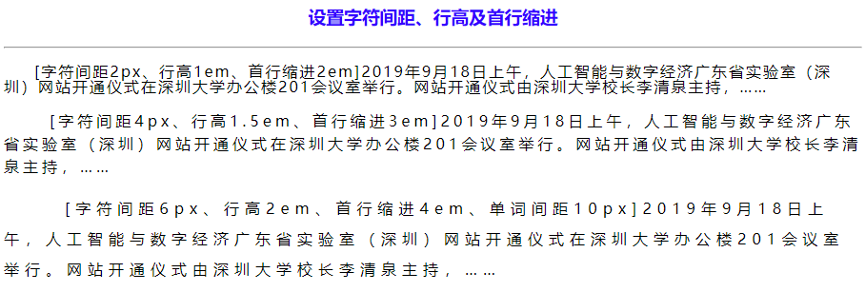
设置字符间距、行距及首行缩进案例
<html>
<head>
<meta charset="UTF-8">
<style type="text/css">
h3{text-align:center;color:#3300ff;}
hr{color:#660066;}
#p1{letter-spacing:2px;line-height:1em;text-indent:2em;}
#p2{letter-spacing:4px;line-height:1.5em;text-indent:3em;}
#p3{letter-spacing:6px;line-height:2em;text-indent:4em;word-spacing:10px;}
</style>
</head>
<body>
<h3>设置字符间距、行高及首行缩进</h3>
<hr>
<p id="p1">[字符间距2px、行高1em、首行缩进2em]2019年9月18日上午，人工智能与数字经济广东省实验室（深圳）网站开通仪式在深圳大学办公楼201会议室举行。网站开通仪式由深圳大学校长李清泉主持，……</p>
<p id="p2">[字符间距4px、行高1.5em、首行缩进3em]2019年9月18日上午，人工智能与数字经济广东省实验室（深圳）网站开通仪式在深圳大学办公楼201会议室举行。网站开通仪式由深圳大学校长李清泉主持，……</p>
<p id="p3">[字符间距6px、行高2em、首行缩进4em、单词间距10px]2019年9月18日上午，人工智能与数字经济广东省实验室（深圳）网站开通仪式在深圳大学办公楼201会议室举行。网站开通仪式由深圳大学校长李清泉主持，……</p>
</body>
</html>

Slide 47
设置文字装饰及大小写转换案例
<!doctype html>
<html lang="en">
<head>
<meta charset="UTF-8">
<title> 设置文字装饰及大小写转换</title>
<style type="text/css">
h3{text-align:center;color:#3300ff;}
hr{color:#660066;}
#p1{text-decoration:underline;text-transform:capitalize;}
#p2{text-decoration:line-through;text-transform:lowercase;}
#p3{text-decoration:overline;text-transform:uppercase;}
</style>
</head>
<body>
<h3>设置文字装饰及大小写转换</h3>
<hr>
<p id="p1">[文字下划线、首字母大写capitalize]Chinese leader Xi Jinping has urged the Communist Party of China (CPC) to be more tolerant of criticism and receptive to the views of non-communists.</p>

Slide 48
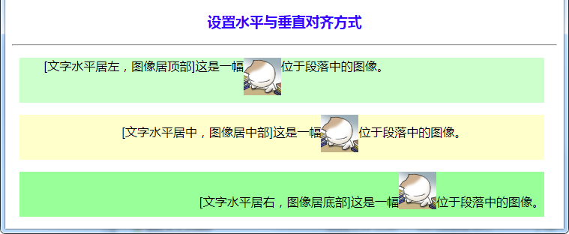
设置内容对齐方式案例

Slide 49
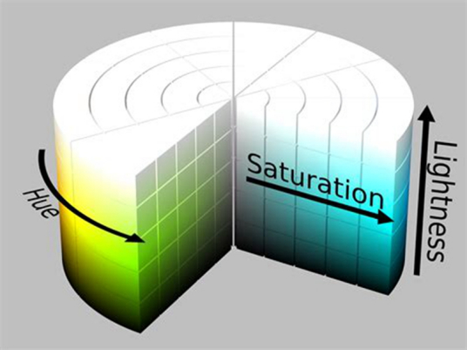
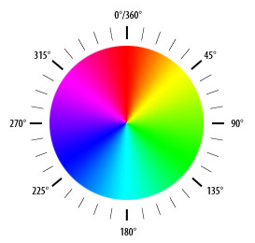
CSS颜色与背景
CSS中对于色彩、图像的设置也比较丰富，功能也很强大。
color属性用于设置元素字体的色彩，该属性的语法比较简单，但取值比较多样，可以是颜色名称、函数、十六进制数等形式。
颜色名称。使用red、blue、yellow等CSS预定义的表示颜色的参数。CSS预定义17种颜色，如下表所示。
RGB()函数。使用rgb（RRR, GGG, BBB）或rgb（r%, g%, b%）,字母R或r、G或g、B或b分别表示颜色分量红色、绿色、蓝色，前者参数的取值为0到255，后者参数的取值为0到100。
十六进制数。使用“#RRGGBB”或者“#RGB”的形式，其中每个位十六进制数从0到F取值，比如#FFC0CB表示pink。
hsl()函数，使用色相（hue）、饱和度（saturation）和亮度（lightness）表示颜色。
色相（hue）是色轮上从 0 到 360 的度数。0 是红色，120 是绿色，240 是蓝色。
饱和度（saturation）是一个百分比值，0％ 表示灰色阴影，而 100％ 是全色。
亮度（lightness）也是百分比，0％ 是黑色，50％ 是既不明也不暗，100％是白色。
渐变gradient
linear-gradient(角度、方向、起止颜色、占比）
radial-gradient(……）

Slide 50
背景background属性
用于设置指定元素的背景色、背景图案等。
1.background-color：关键字 | RGB值 | transparent
2.background-image : url(*.jpg) | none
3.background-attachment : scroll | fixed|local，附着在哪里
4.background-repeat : repeat | repeat-x | repeat-y |no-repeat
5.background-position:百分比 | 长度 | 关键字
利用百分比和长度来设置图像位置时，一般要指定两个值，并且这两个值都要用空格分隔。若仅制定一个，另一个默认值为50%，关键字在水平方向的主要有left、center、right，关键字在垂直方向的主要有top、center、bottom。

Slide 51
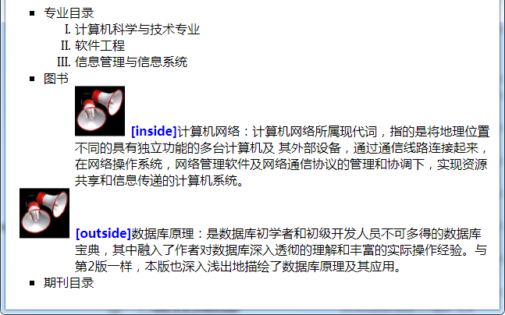
CSS列表样式
1. list-style-type:disc|circle|square|decimal|lower-roman|upper-roman|lower-alpha|upper-alpha|none
对<ol></ol><ul></ul>列表均有效。
2. list-style-image : url(*.gif)|none
3. list-style-position : inside | outside

Slide 52
CSS盒模型
什么是CSS盒模型？ W3C组织就建议把所有网页上的对象都放在一个盒(box)中，设计师可以通过创建定义来控制这个盒的属性，这些对象包括段落、列表、标题、图片以及层。
盒模型主要定义四个区域MBPC：边界(margin) 、边框(border) 、填充(padding)和内容(content) 。
content：盒模型里的内容，即元素的内容。
padding：内边距，也称填充，指内容与边框的间距。
border：边框，指盒子本身。
margin：外边距，指与其他盒模型的距离。外边距默认是透明的，因此不会遮挡其后面的任何元素。
margin，background-color，background-image，padding，content，border之间的层次、关系和相互影响。
边界/外边距 可以是负值（并不罕见）；
填充/内边距 不允许是负值
没有边框样式，就没有边框

Slide 53
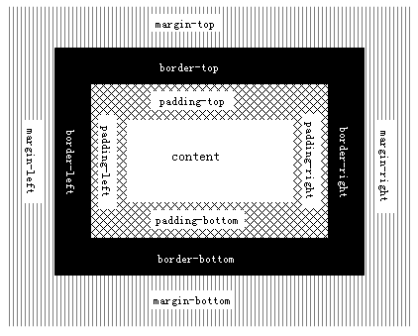
CSS盒模型结构
在CSS中，width和height属性指的是盒模型内容区域的宽度和高度。增加内边距、边框和外边距不会影响内容区域的尺寸，但是会增加盒的尺寸。盒模型的宽度和高度要在width和height属性值基础上加上内边距、边框和外边距的距离。
在CSS3中增加了一个用户界面属性box-sizing，用于设置或检索盒模型大小的组成模式，值为content-box（默认）和border-box。设置为content-box表示padding和border不被包含在定义的width和height之内。设置为border-box表示padding和border被包含在定义的width和height之内，盒子的实际宽度和高度就等于设置的width和height值，即使设置了border和padding也不会改变盒子的大小。

Slide 54
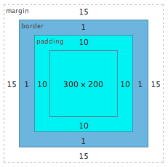
CSS盒模型概述
下面盒模型内容的宽度和高度分别为300px和200px。
#box{
width:300px;
height:200px;
padding:10px;
border:1px solid #000;
margin:15px;
}
盒宽度= 15 + 1 + 10 + 300 + 10 + 1 + 15 = 352px
盒高度= 15 + 1 + 10 + 200 + 10 + 1 + 15 = 252px

Slide 55
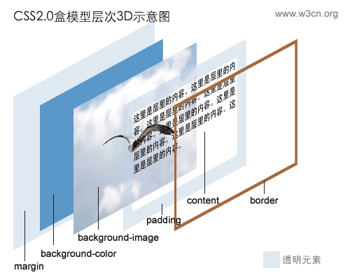
CSS盒模型3D示意图

Slide 56
边界属性设置
边界属性是margin，也称为外边距，表示盒子边框与页面边界或其他盒子之间的距离，属性值为长度值、百分数或auto，属性效果是围绕元素边框的“空白” 。
外边距还可以通过单边属性进行设置，不会影响其他外边距，且这些单边属性可以设置一个或多个，具有4个单边外边距属性：
margin-top：20px; margin-right ：20px;
margin-bottom ：20px; margin-left ：20px;
margin:10px; /* 4个边均为10px */
margin:10px 20px ; /* 上下|左右*/
margin:10px 20px 30px; /* 上|右左|下*/
margin:10px 20px 30px 40px; /* 上|右|下|左*/

Slide 57
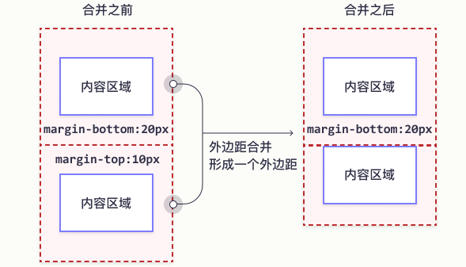
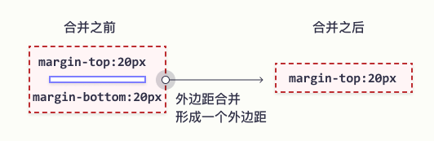
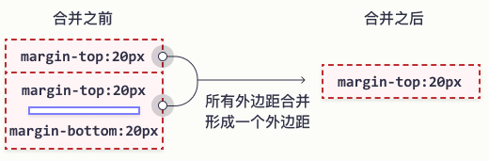
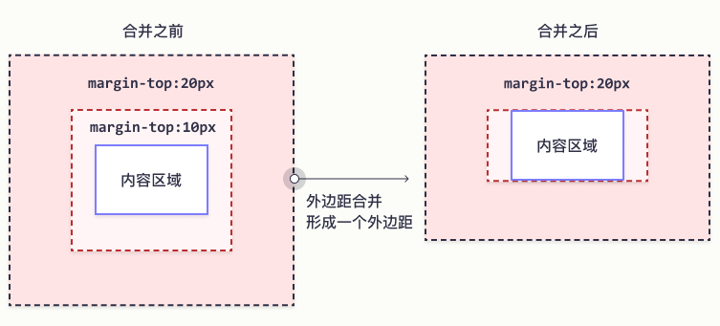
边界合并

Slide 58
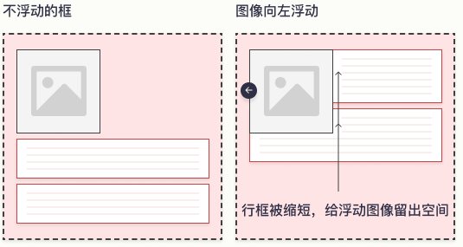
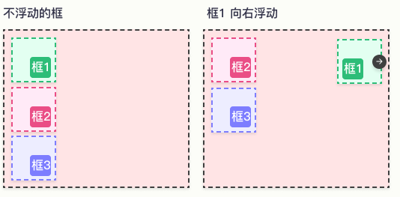
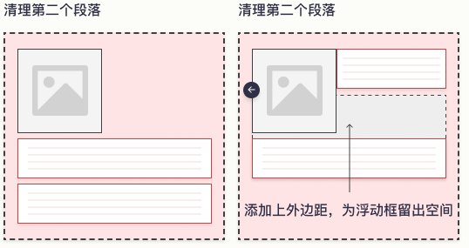
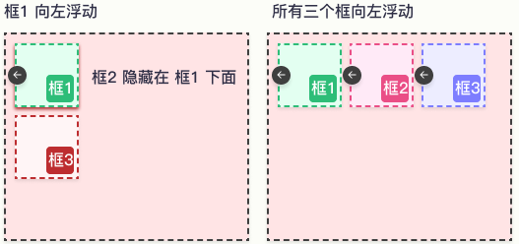
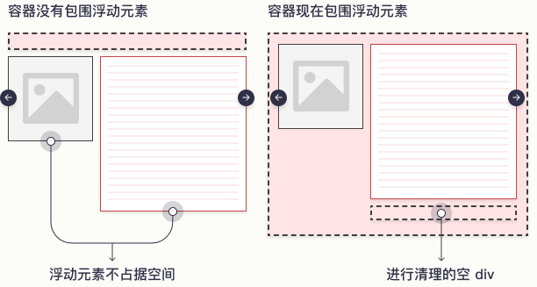
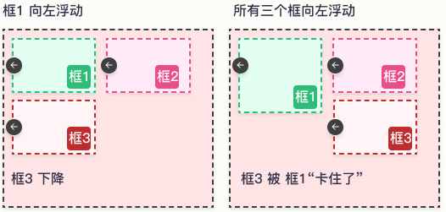
浮动与边界坍塌
.clearfix{overflow:auto;}

Slide 59
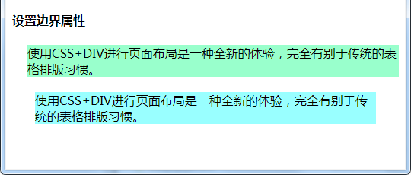
边界属性设置案例
<html>
<head>
<style type="text/css">
#p1{background:#99ffcc;margin-top:20px;margin-left:20px;}
#p2{background:#99ffff;margin:20px 30px 20px;}
</style>
</head>
<body>
<h4>设置边界属性</h4>
<p id="p1">使用CSS+DIV进行页面布局是一种全新的体验，完全有别于传统的表格排版习惯。</p>
<p id="p2">使用CSS+DIV进行页面布局是一种全新的体验，完全有别于传统的表格排版习惯。</p>
</body>
</html>

Slide 60
边框属性设置
border-width: thin、medium、thick 、length ；
复合属性，分border-top-width、border-right-width、border-bottom-width、border-left-width四个子属性。
border-style :none|dotted[点虚线] |dashed[破折号虚线| solid|double|groove[凹型线］|ridge［凸型线］|inset ［嵌入线］ |outset ［嵌出线］;
复合属性，分top、right、bottom、left四个子属性。
border-color: 颜色关键字 | RGB值 ;
border:边框粗细 边框样式 边框颜色;
border:2px solid #ff33ee;

Slide 61
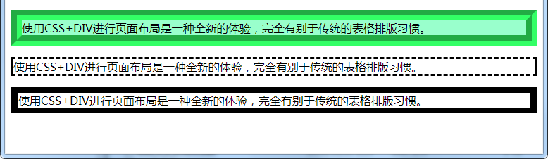
边框属性设置案例
<html>
<head>
<style type="text/css">
#p1{background:#99ffcc;border:15px #33ff66 groove;}
#p2{border-style: dashed solid;}
#p3{border-style:solid;border-width:8px 10px;}
</style>
</head>
<body>
<p id="p1">使用CSS+DIV进行页面布局是一种全新的体验，完全有别于传统的表格排版习惯。</p>
<p id="p2">使用CSS+DIV进行页面布局是一种全新的体验，完全有别于传统的表格排版习惯。</p>
<p id=“p3“>使用CSS+DIV进行页面布局是一种全新的体验，完全有别于传统的表格排版习惯。</p>
</body>
</html>

Slide 62
填充属性设置
元素内边界主要是指边框和内部元素之间的空白距离，利用padding属性设置元素内的边界时，也包括5个属性，同样也有四种设置方法。
基本语法：
padding:长度 | 百分比
padding-top、padding-right、padding-bottom:同上
padding:20px 30px 40px 60px;/**/
padding:20px 30px 40px; /* 上|右|下|左*/
padding:20px 30px; /* 上|左右|下*/
padding:20px; /* 上右下左均相同*/

Slide 63
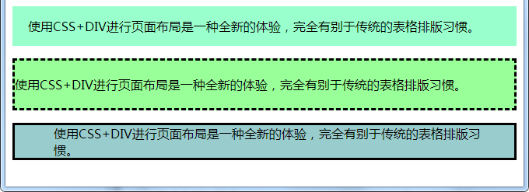
填充属性设置案例
<html>
<head>
<style type="text/css">
#p1{background:#99ffcc;padding:15px 20px 15px;}
#p2{background:#99ff99;border-style:dashed;padding-top:20px;padding-bottom:20px;}
#p3{background:#99cccc;border-style:solid;padding-left:50px;padding-right:20px;}
</style>
</head>
<body>
<p id="p1">使用CSS+DIV进行页面布局是一种全新的体验，完全有别于传统的表格排版习惯。</p>
<p id="p2“>使用CSS+DIV进行页面布局是一种全新的体验，完全有别于传统的表格排版习惯。</p>
<p id="p3“>使用CSS+DIV进行页面布局是一种全新的体验，完全有别于传统的表格排版习惯。</p>
</body>
</html>

Slide 64
页面布局设计
网页上的布局是通过盒模型来完成的，可以设置CSS的布局属性控制这些盒子来完成整个页面的布局。
现在所有的主流的、大型的IT企业的网站布局几乎都采用DIV、CSS技术，有些甚至采用DIV、CSS、表格混合进行页面布局。此类页面布局能够实现页面内容与表现的分离，提高网站访问速度、节省宽带、改善了用户的体验。
CSS布局的步骤大致为：首先整体上对页面进行分块，接着按照分块设计使用div标记，并理清div标记的嵌套和层叠关系，然后对各div标记进行CSS定位，最后在各个分块中添加相应的内容。

Slide 65
“三行模式”或“三列模式”
此模式特点是把整个页面水平、垂直分成三个区域，其中“三行模式”将页面头部、主体及页脚三部分；“三列模式”将页面分成左、中、右三个部分。分别进行DIV分区设计，写出DIV结构代码和CSS样式文件。

Slide 66
“三行二列”、“三行三列”模式
此模式特点是先将整个页面水平分成三个区域，再将中间区域分成两列或三列。分别进行DIV分区设计，写出DIV结构代码和CSS样式文件。

Slide 67
多行多列复杂模式

Slide 68
复杂模式页面布局案例代码-CSS
*{font-size:26px;margin:0 auto;padding:0px;}
#container{width:100%;height:700px;margin:5px;}
#header{width:100%;height:150px;}
#logo{background:#99ffcc;width:100%;height:98px; border-bottom:2px solid #FFFFFF;}
#nav{background:#FFDD99;width:100%;height:48px; border-bottom:2px solid #FFFFFF;}
#main{width:100%;height:500px;}
#left{width:33%;height:100%;float:left;}
#left_up_1{background:#99cccc;width:100%;height:123px;border-bottom:2px solid #FFFFFF;}
#left_up_2{background:#009999;width:100%;height:23px;border-bottom:2px solid #FFFFFF;}
#left_down_1{background:#339999;width:100%;height:123px;border-bottom:2px solid #FFFFFF;}
#left_down_2{background:#667788;width:100%;height:125px;}
#center{width:34%;height:100%;float:left;}
#center_up{background:#66ff66;width:100%;height:198px;border-bottom:2px solid #FFFFFF;}
#center_down{background:#45DD22;width:100%;height:300px;}
#right{width:33%;height:100%;float:left;}
#right_up{background:#55DDFB;width:100%;height:148px;border-bottom:2px solid #FFFFFF;}
#right_down{background:#667733;width:100%;height:350px;}
#footer{border-top:2px solid #FFFFFF;background:#DDDD11;width:100%;height:48px;}

Slide 69
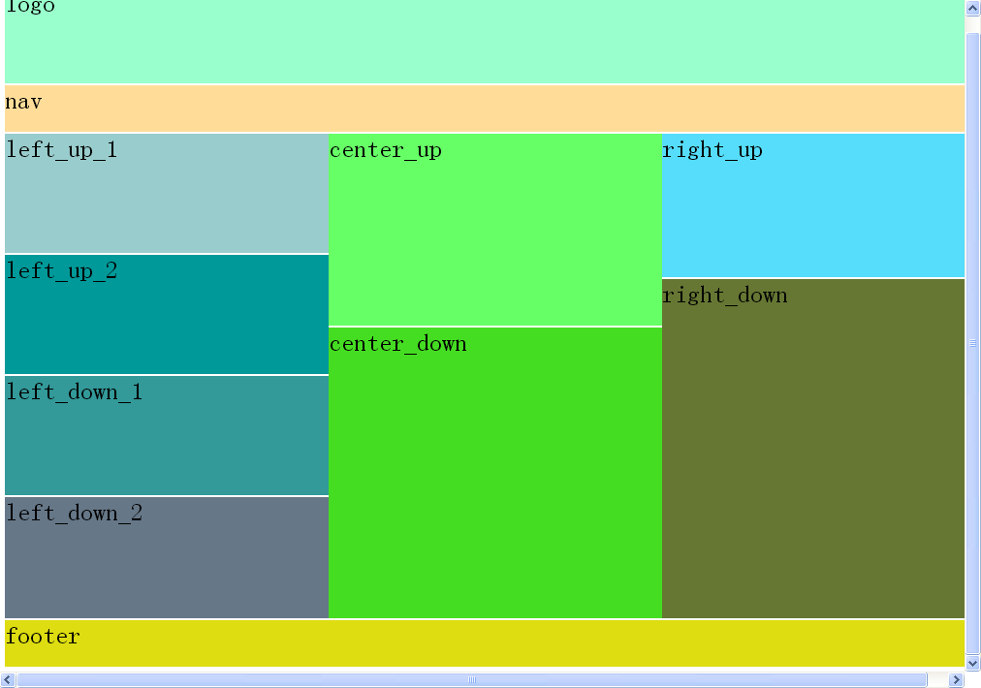
多行三列模式页面布局案例
设计步骤：1.写出DIV结构； 2.编写CSS文件

Slide 70
CSS3伸缩盒布局
如果将元素显示类型display显式设置为“flex”，则对象作为弹性伸缩盒显示。伸缩盒能够简单快速的创建一个具有弹性功能的布局，可以让伸缩盒内的元素在伸缩容器内进行自由扩展和收缩，从而容易调整整个布局。
一个伸缩盒布局是由一个伸缩盒和在这个容器里的伸缩项目组成，当一个标签元素display属性显式设置为flex时，元素会变为伸缩容器，同时在伸缩容器内的所有子元素都会自动变成伸缩项目，伸缩项目的float、clear和vertical-align属性将失效。伸缩容器有两根轴：水平的主轴和垂直的交叉轴。
属性 | 描述
flex | 复合属性。设置伸缩盒的伸缩项目如何分配空间，包括flex-grow、flex-shrink和flex-basis
flex-grow | 设置伸缩盒的伸缩项目扩展比率
flex-shrink | 设置伸缩盒的伸缩项目收缩比率
flex-basis | 设置伸缩盒的伸缩项目伸缩基准值
order | 设置伸缩盒的伸缩项目出現的順序
align-self | 设置伸缩盒的伸缩项目自身在侧轴（纵轴）方向上的对齐方式
flex-flow | 复合属性。设置伸缩盒的伸缩项目排列方式，包括flex-direction和flex-wrap
flex-direction | 设置伸缩盒的伸缩项目在父容器中的位置，决定主轴的方向（即伸缩项目的排列方向）
flex-wrap | 设置伸缩盒的伸缩项目超出父容器时是否换行
align-content | 设置伸缩盒堆叠伸缩行的对齐方式
align-items | 设置伸缩盒的伸缩项目在侧轴（纵轴）方向上的对齐方式
justify-content | 设置伸缩盒的伸缩项目在主轴（横轴）方向上的对齐方式

Slide 71
CSS3伸缩盒布局例子
设伸缩盒宽800px，a、b、c伸缩项目扩展比率和收缩比例都分别为1、2和3，伸缩基准值分别为300px、200px和400px，具体定义如下：
<style>
.flex{display:flex;width:800px; height:200px;}
.a{flex:1 1 300px;background-color:#D2D2D2;}
.b{flex:2 2 200px;background-color: #999999;}
.c{flex:3 3 400px;background-color:#D2D2D2;}
</style>
因盒宽800px，flex-basis为900px，必须收缩，由于设置了flex-shrink收缩比率，首先要进行加权计算：300px*1+200px*2+400px*3=1900px，a收缩值：(300*1/1900)*100≈15.8px，b、c依次类推
若盒宽1200px则必须扩展，同理计算a的扩展值：(1/(1+2+3))*300=50px，b、c类似。

Slide 72
导航菜单设计
导航菜单是网站重要的组成部分。
从菜单层次上看，可以分为一级、二级和多级菜单。
从排列方式上看，可分为水平导航、垂直导航菜单。
从技术实现角度上看，导航菜单通常采用无序列表、表格、超链接和样式表相结合的方法来实现，也可以使用如CSS3 Menu、jQuery等第三方插件等技术来实现。

Slide 73
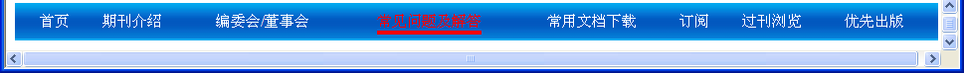
一级水平导航菜单
1. 采用“表格+超链接”来设计
使用表格布局设计一级导航菜单非常容易而且布局均匀，根据导航栏目数量确定表格的列数。采用1行10列表格，第1、第10单元格插入空格，留出左右边空白，其余单元格内插入超链接即可实现。

Slide 74
一级水平导航菜单
2.采用“无序列表+超链接”来设计
采用无序列表设计“一级水平导航菜单”需要做两件事：一是要去掉列表项前面的符号；二是将垂直显示的列表项转换成水平显示。（怎么处理？）
<div class="navwrap">
<ul>
<li><a href="/">首页</a></li>
<li><a href="/html/intro.html">期刊介绍</a></li>
<li><a href="/html/editorial_board.html">编委会/董事会</a></li>
<li><a href="/html/faq.html">常见问题及解答</a></li>
<li><a href="/html/downloads.html">常用文档下载</a></li>
<li><a href="/html/subscribe.html">订阅</a></li>
<li><a href="/article/01-index.html">过刊浏览</a></li>
<li><a href="/article/02-index.html">优先出版</a></li>
</ul>
</div>

Slide 75
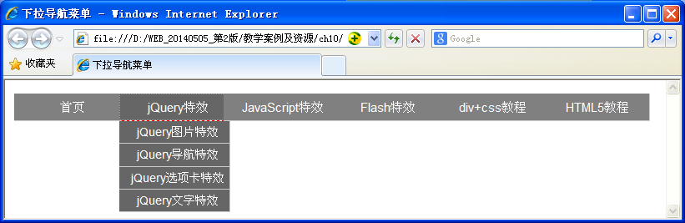
二级水平导航菜单
1.下拉导航菜单
借助于JavaScript设计网站下拉菜单的案例比较多见，而采用纯CSS设计网站下拉菜单需要对样式进行详细的定义才能实现。不过要考虑到不同浏览器之间的兼容性。
采用<ul></ul>、<li></li>、<a></a>等标记和CSS样式定义来实现一个简单的二级下拉菜单的设计过程。

Slide 76
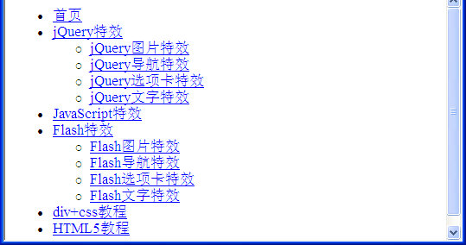
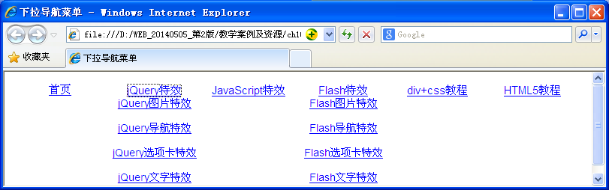
二级水平导航菜单
具体设计步骤如下：
1、首先编写下拉菜单的HTML代码，链入外部样式表。
2、逐步依次设置ul、li、a等的样式，让菜单越来越美观。
垂直->水平、hover、子菜单

Slide 77
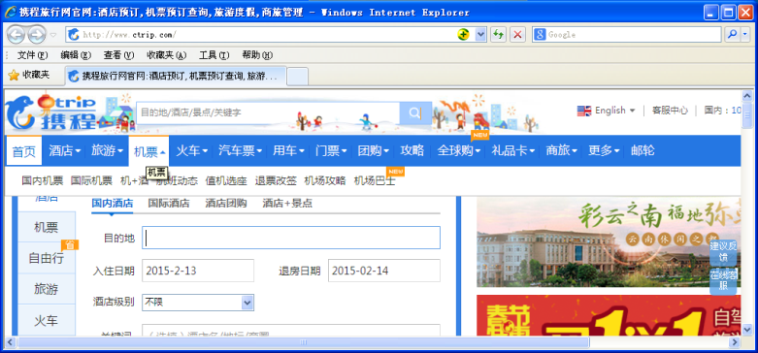
二级水平导航菜单
2.横向二级导航菜单
所谓横向二级导航菜单，即一层主菜单是水平排列、二层子菜单也是水平排列，各占一行，其中二层子菜单可能会占多行，取决于子菜单的数量。如携程旅行网官网 http://www.ctrip.com/ 。

Slide 78
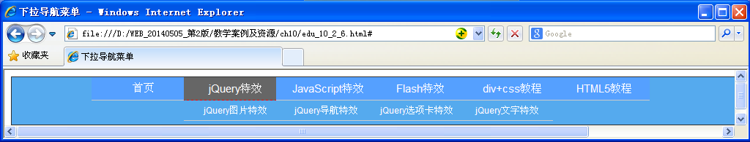
横向二级导航菜单案例
采用纯CSS打造横向二级导航菜单，需要对HTML中的div、ul、li、a等标记进行样式定义，并应用样式。在设计下拉菜单的基础上，很容易实现横向二级导航菜单，如下图所示。
如何把子菜单也变成水平排列？

Slide 79
表格
表格以简洁明了和高效快捷的方式将图片、文本、数据和表单的元素有序的显示在页面上。
标记 | 说明 | 标记 | 说明
<table></table> | 表格标记 | <thead></thead> | 定义表格的表头
<caption></caption> | 表格标题标记 | <tbody></tbody> | 定义表格的主体
<th></th> | 表格表头标记 | <tfoot></tfoot> | 定义表格的页脚
<tr></tr> | 表格的行标记 |  | 兼容问题
<td></td> | 表格的列标记

Slide 80
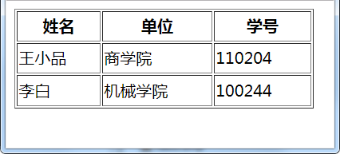
学生表例子
<html>
<head></head>
<body>
<table border="1">
<tr>
<th>姓名</th>
<th>单位</th>
<th>学号</th>
</tr>
<tr>
<td>王小品</td>
<td>商学院</td>
<td>110204</td>
</tr>
<tr>
<td>李白</td>
<td>机械学院</td>
<td>100244</td>
</tr>
</table>
</body>
</html>

Slide 81
表格标记
Word、Execl中的表格
表格构成元素
网页中的表格
学生信息表
姓名 | 院系名称 | 班级
王小品 | 商学院 | 110204
李白 | 机械学院 | 100244
林之 | 外语系 | 090101
标题
表头
表体
表尾
<table>
<caption>…</caption>
<tr><th></th>…<th></th></tr>
<tr>
<td>李白</td>
<td>机械学院</td>
<td> 100244 </td>
…
</tr>
<tr></tr>
<tr></tr>
…
</table>
表格结构：<thead>、<tbody>、<tfoot>
使用次序是thead、tfoot、tbody，使得可在收到所有数据前呈现页脚。
长表格使用，表内滚动时冻结表头；打印时表头和页脚出现在每张页面。
有一些浏览器兼容问题。

Slide 82
表格标记-语法
在HTML中，使用<table></table>标记可以创建表格。
<table>
<caption>插入表格标题</caption>
<tr>
<th></th> ><th></th> ><th></th> …
</tr>
<tr>
<td ></td> <td ></td> <td ></td> …
</tr>
</table>
语法说明
<table></table>标记表示插入表格；<tr></tr>表示插入一行；<td></td>表示插入一列；<th></th>插入表头。

Slide 83
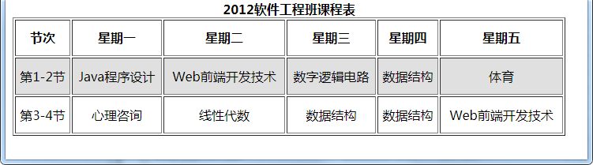
表格标记-案例
<html>
<head>
<style type="text/css">
td{text-align:center;}
#tableOddLine{background:#E0E0E0;}
</style>
</head>
<body>
<table width="700" height="150px" border="1">
<caption><strong>2012软件工程班课程表</strong></caption>
<tr>
<th>节次</th><th>星期一</th>
<th>星期二</th><th>星期三</th>
<th>星期四</th><th>星期五</th>
</tr>
<tr id="tableOddLine">
<td>第1-2节</td><td>Java程序设计</td>
<td>Web前端开发技术</td>
<td>数字逻辑电路</td>
<td>数据结构</td>
<td>体育</td>
</tr>
<tr>
<td>第3-4节</td><td>心理咨询</td>
<td>线性代数</td><td>数据结构</td>
<td>数据结构</td><td>Web前端开发技术</td>
</tr>
</table>
</body>
</html>

Slide 84
表格属性设置
1.表格的边框属性--border
2.边框的颜色--bordercolor
3.亮边框的颜色--bordercolorlight
4.暗边框的颜色– bordercolordark
5.背景颜色—bgcolor
6.背景图像—background
7.表格宽度与高度—width/height
8.表格对齐属性-align
基本语法：
<table border="" bordercolor="" bordercolorlight"" align="center" bordercolordark="" > </table >

Slide 85
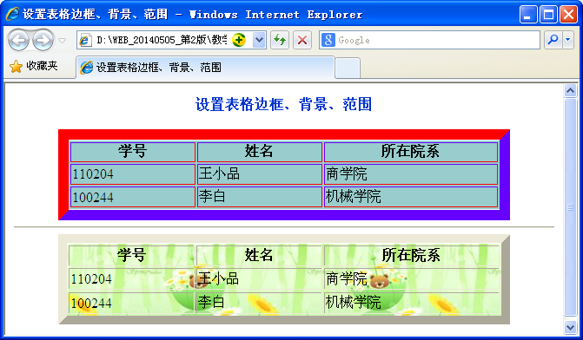
表格边框属性
<body>
<table align="center" border="12" bordercolor="#0000FF"
bordercolorlight="#ff0000" bordercolordark="#6600ff“ bgcolor="#99cccc“ width="500px" height="100px">
<tr>
<th>学号</th><th>姓名</th><th>所在院系</th> </tr>
……
</body>
<!-- 第2个表格设置-->
<table align="center" border="10px" background="backimage1.jpg" width="500px" height="100px">
……
</table>

Slide 86
表格边框样式属性
语法： <table frame=” ” rules=” ”> </table >
frame: 设置表格边框样式； rules: 设置表格内部边框样式
H5废弃rules属性
frame属性值 | 说明 | rules属性值 | 说明
above | 显示上边框 | all | 显示所有内部边框
below | 显示下边框 | none | 不显示内部边框
hsides | 显示上下边框 | rows | 仅显示行边框
vsides | 显示左右边框 | cols | 仅显示列边框
lhs | 显示左边框 | groups | 显示介于行列间边框
rhs | 显示右边框
border | 显示上下、左右边框
void | 不显示边框

Slide 87
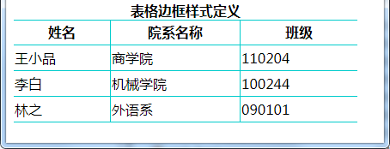
表格边框样式属性-案例
<table border="2" bordercolor="#00cccc" width="400px" height="120px" frame="hsides" rules="all">
<caption><b>表格边框样式定义</b></caption>
<tr>
<th>姓名 </th>
<th>院系名称 </th>
<th>班级</th>
</tr>
……
关于三线表

Slide 88
表格单元格间距、单元格边距属性
基本语法：
<table cellspacing=“5px” cellpadding=“5px”> </table >
cellspacing:设置表格的单元格和单元格之间的间距，默认值是2px，使得表格布局不会显得过于紧凑。
cellpadding:设置单元的内容与边框的距离。
这是单元格
高等数学

Slide 89
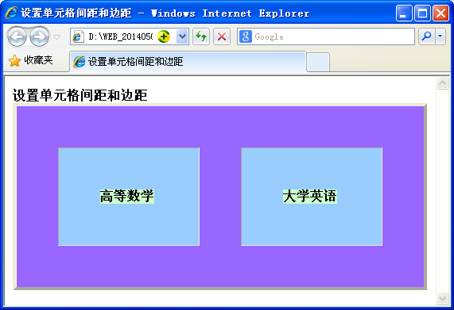
表格单元格间距、边距属性设置-案例
<body>
<table width="500" border="4" cellspacing="50px" cellpadding="50px" bgcolor="#9966ff">
<tr>
<td><strong>高等数学</strong></td>
<td><strong>大学英语</strong></td>
</tr>
</table>
</body>

Slide 90
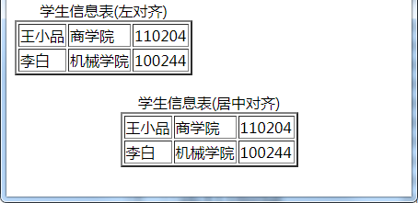
表格水平对齐
……
<body>
<div id="div1" class="">
<table align="left" border="2">
<csaption>学生信息表(左对齐)</caption>
<tr>
<td>王小品 </td>
<td>商学院 </td>
<td>110204</td>
</tr>
<tr>
<td>李白 </td>
<td>机械学院 </td>
<td>100244</td>
</tr>
</table>
</div>
……
<table align="center" border="2"> </table>

Slide 91
设置表格行的属性
表格行tr标记的属性用于设置表格某一行的样式
属性值 | 说明 | 属性 | 说明
align | 行内容水平对齐 | bordercolor | 行的边框颜色
valign | 行内容垂直对齐 | bordercolorlight | 行的亮边框颜色
bgcolor | 行的背景颜色 | bordercolordark | 行的暗边框颜色

Slide 92
表格行的属性-设置
表格行内容水平对齐的属性
<tr align="left | center | right"> </tr>
表格行内容垂直对齐的属性
<tr valign="top | middle | bottom"></tr>
例：<tr align=“left”valign=“middle”> </tr>
Web前端开发技术

Slide 93
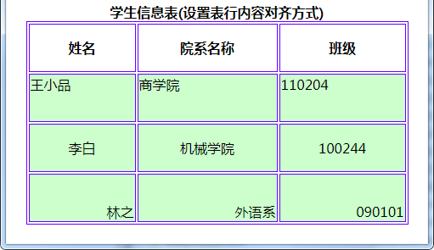
设置表格行的属性-案例
<body>
<table border="1" width="450px" height="240px" align="center" bordercolor="#6600ff">
<caption><b>学生信息表(设置表行内容对齐方式)</b></caption>
<tr >
<th>姓名 </th>
<th>院系名称 </th>
<th>班级</th>
</tr>
<tr align="left" valign="top">
<td>王小品 </td>
<td>商学院 </td>
<td>110204</td>
</tr>
<tr align="center" valign="middle" >
<td>李白 </td>
<td>机械学院 </td>
<td>100244</td>
</tr>
<tr align="right" valign="bottom">
<td>林之 </td>
<td>外语系 </td>
<td>090101</td>
</tr>
</table>
</body>

Slide 94
设置单元格的属性
表格列标记td的属性可以设置表格单元格的显示风格。常用的属性如下表所示。单元格的颜色、边框和对齐属性与行tr标记一样。
属性值 | 说明 | 属性 | 说明
align | 单元格内容水平对齐 | bordercolorlight | 单元格的亮边框颜色
valign | 单元格内容垂直对齐 | bordercolordark | 单元格的暗边框颜色
bgcolor | 单元格的背景颜色 | rowspan | 单元格跨行
background | 单元格背景图像 | colspan | 单元格跨列
bordercolor | 单元格的边框颜色 | width | 单元格宽度
 |  | height | 单元格高度

Slide 95
设置单元格的属性-单元格跨行、列
<td>的属性用于设定表格中某一单元格的属性。
单元格跨行rowspan(跨行合并-纵向合并)
单元格跨列colspan(跨列合并-横向合并)
基本语法：
<td rowspan=“3”>…</td> <td colspan=“3”>…</td>

Slide 96
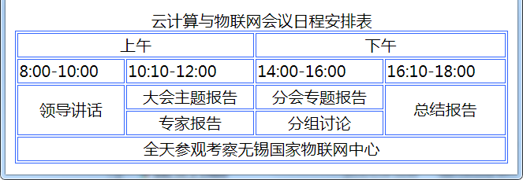
设置单元格的属性-案例
<table border="1" width="500px" align="center" bordercolor="#3366ff">
<caption>云计算与物联网会议日程安排表</caption>
<tr align="center">
<td colspan="2">上午</td>
<td colspan="2">下午</td>
</tr>
<tr >
<td>8:00-10:00</td>
<td>10:10-12:00</td>
<td>14:00-16:00</td>
<td>16:10-18:00</td>
</tr>
<tr align="center">
<td rowspan="2">领导讲话 </td>
<td>大会主题报告</td>
<td>分会专题报告</td>
<td rowspan="2">总结报告</td>
</tr>
<tr align="center">
<td>专家报告</td>
<td>分组讨论</td>
</tr>
<tr align="center">
<td colspan="4">全天参观考察无锡国家物联网中心</td>
</tr>
</table>

Slide 97
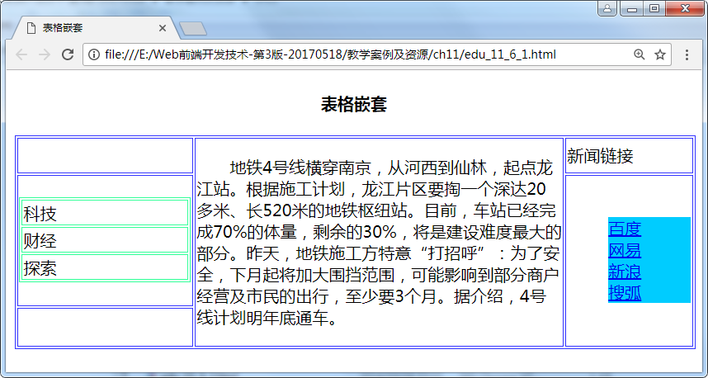
表格嵌套
通常情况下，使用表格嵌套时，表格不宜过多使用，否则会降低网站访问速度。表格嵌套一般采用在单元格内嵌套表格。

Slide 98
表格嵌套-语法
<table>
<tr>
…
</tr>
<tr>
<td>
<table>
</table>
</td>
</tr>
<tr></tr>
</table>
表1
单元格内嵌表2

Slide 99
表单概述
表单是较为复杂的HTML元素，经常与脚本、动态网页、后台数据处理等结合在一起使用，是设计动态网页的必备元素。
利用表单可以在HTML页面中插入一些表单控件(元素)，如文本框、提交按钮、重置按钮、单选按钮、复选框、下拉列表框等，完成各类信息的采集。
基本语法：
<form method="post" action="">
<input type="text" name="">
<textarea name="" rows="" cols=""></textarea>
<select name="">
<option value="" selected> </option >
</select>
</form>
凡输入，必校验

Slide 100
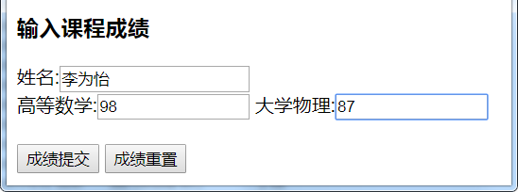
表单概述
<body>
<form name="form1" method="post" action="form_action.jsp" enctype="text/plain">
<h3>输入课程成绩</h3>
姓名:<input type="text"/><br/>
高等数学:<input type="text" size="15"/>
大学物理:<input type="text" size="15"/>
<br/><br/>
<input type="submit" value="成绩提交"/>
<input type="reset" value="成绩重置"/>
</form>
</body>

Slide 101
表单标记
name:给定表单名称，表单命名之后就可以用脚本语言(如JavaScript)对它进行控制。
action:指定处理表单信息的服务器端应用程序。
method:用于指定表单处理表单数据方法，method的值（get、post，默认get）。
enctype:规定表单数据在发送到服务器之前进行编码。有几种取值，分别如如下 ：
application/x-www-form-urlencoded (在发送前编码所有字符,默认)
multipart/form-data(不对字符编码 )
text/plain(空格转换为 “+” 加号，但不对特殊字符编码) 。

Slide 102
定义域和域标题
利用<fieldset> </fieldset>域标记可将表单内的相关元素进行分组。
当一组表单元素放到fieldset标记内时，浏览器会以特殊方式来显示它们，它们可能有特殊的边界、3D效果，或者可创建一个子表单来处理这些元素。
<legend> </legend>标记定义域标题。
基本语法
<form>
<fieldset>
<legend align=“left | center | right”>域标题</legend>
<input name="" type="radio" value="" checked>
……
</fieldset>
</form>

Slide 103
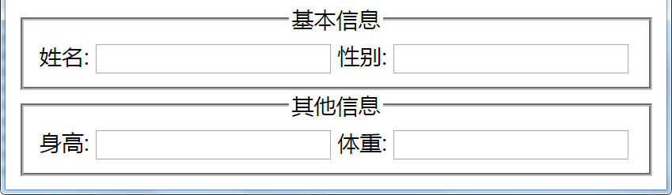
定义域和域标题-案例
<form>
<fieldset>
<legend align="center">基本信息</legend>
姓名: <input name="name" type="text">
性别: <input name="sex" type="text">
</fieldset>
<fieldset>
<legend align="center">其他信息</legend>
身高: <input name="height" type="text">
体重: <input name="weight"type="text">
</fieldset>
</form>

Slide 104
表单信息输入
表单的主要功能是为用户提供输入信息的接口，将输入信息发送请求到服务器并等待服务器响应。
<form><input name="" type=" " ></form>
属性 | 值 | 说明
name | name | 定义input元素的名称。
type | text |password | checkbox |radio |image |submit |reset |button |file |hidden | 规定input元素的类型。 text为单行文本输入框，password为密码输入框，checkbox为复选框，radio为单选按钮，image为图像按钮，submit为提交按钮，reset为重置按钮，button为普通按钮，file为文件选择框，hidden为隐藏框。

Slide 105
单行文本输入框、密码框文本框
<input name="" type="text" maxlength="" size="" value="“ readonly >
<input name=" “ type="password" maxlength="" size="">
注：maxlength：设置单行输入框输入的最大字符数；
size：设置单行输入框可显示的最大字符数；
value：文本框的值，指定输入框中初始值；
readonly:只读,文本框不可编辑。
密码输入框与单行文本输入框的区别

Slide 106
复选框、单选按钮
<input name="" type="checkbox" value="" checked>
<input name="" type="radio" value="" checked>
注：checked表示预选中。
每一个复选框name、value属性都是不同的。
每组单选按钮的name值必须相同，而value属性值必须不同。

Slide 107
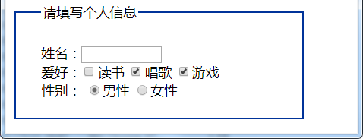
单选按钮、复选框案例
<fieldset>
<legend>请填写个人信息</legend><br>
姓名：<input type="text" name="xm" maxlength="10" size="10"><br>
爱好：<input type="checkbox" name="c1" value="读书"/>读书
<input type="checkbox" name="c2" value="唱歌" checked="checked"/>唱歌
<input type="checkbox" name="c3" value="游戏" checked="checked"/>游戏<br>
性别：
<input type="radio" name="sex" value="male" checked="checked"/>男性
<input type="radio" name="sex" value="female"/>女性
</fieldset>

Slide 108
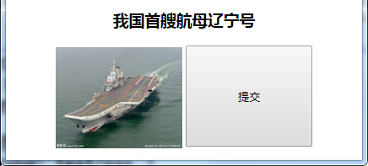
图像按钮
<input name="" type="image" src="" width="" height=" " >
<form>
<h3>我国首艘航母辽宁号</h3>
<input type="image" name="image" src="liaoninghao.jpg" align="center" />
<input type="submit" value="提交">
</form>
注：src属性是必需的，它用于设置图像文件的路径。
就是有图片的submit

Slide 109
提交按钮、重置按钮和普通按钮
<input name="" type="submit" value="">
注：value: 指定显示在提交按钮上的文字，默认值“提交查询内容”，需要给value赋个初值。点击提交按钮后，将表单数据提交给服务器。
<input name=" " type="reset" value="">
注：value值默认为“重置”，不需要定义，但可以改变。点击该按钮可将表单域的内容清空。
<input name="" type="button" value="" onclick="">
注：普通按钮需要定义onclick属性，才能进行表单处理。

Slide 110
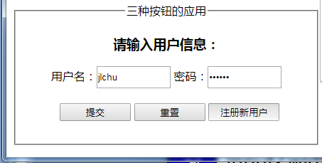
按钮组合案例
<style type="text/css">
input{width:100px;height:25px;}
body{text-align:center;}
fieldset{width:400px;height:180px;}
</style>
……
<form>
<fieldset>
<legend>三种按钮的应用</legend>
<h3>请输入用户信息：</h3>
用户名：<input type="text" name="username" size="10"/>
密码：<input type="password" name="password" size="10"/><br/><br>
&nbsp;&nbsp;<input type="submit" name="submit" value="提交"/>
<input type="reset" name="reset" value="重置"/>
<input type="button" name="button" value="注册新用户" onclick=""/>
</fieldset>
</form>
……

Slide 111
文件选择框及隐藏框
<input name="" type="file">
注：选择文件后并不能真正打开，只是将文件名回填到文件输入框内。
<input name="" type="hidden" value="">
注：隐藏框不显示在表单中，随用户表单一起提交给服务器。

Slide 112
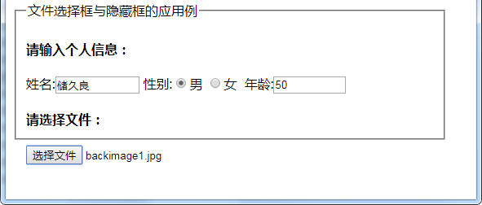
文件选择框、隐藏框案例
<form>
<fieldset>
<legend>文件选择框与隐藏框的应用例</legend>
<h4>请输入个人信息：</h4>
姓名:<input type="text" name="name" size="10"/>
性别:<input type="radio" name="sex" value="male"/>男
<input type="radio" name="sex" value="female"/>女&nbsp;
年龄:<input type="text" name="age" size="8"/>
<br/>
<h4>请选择文件：</h4>
<input type="file" name="file" size="40"><br>
<input type="hidden" name="admin" value="ABCD">
</fieldset>
</form>

Slide 113
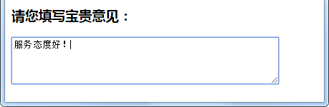
多行文本输入框
语法：<textarea name=”” rows="" cols="" wrap=""> </textarea>
<form>
<h3>请您填写宝贵意见：</h3>
<textarea name="info" rows="4" cols="50" wrap="virtual">
</textarea>
</form>
rows:指定输入的行数；cols:指定输入的列数；wrap:指定文本自动换行，值分别为：off|physical|virtual。
virtual：文本区内自动换行显示，但传输给服务器时只在用户按下 Enter 键的地方进行换行，其他地方没有换行的效果。
physical：文本区内自动换行，并以这种形式传送给服务器，就像用户真的那样键入的。

Slide 114
下拉列表框
<select name="" size="" multiple>
<option value="" selected >选项内容</option>
<option value="" >选项内容</option>
<option value="" >选项内容</option>
</select>
注：size定义下拉列表的大小；
multiple设置列表框支持多选；
selected设置选项为预选状态。

Slide 115

下拉列表框
<form>
<h3>请选择您的课程:</h3>
<select name="course" size="4" multiple>
<option value="c1" selected>C/C++程序设计</option>
<option value="c2">计算机网络</option>
<option value="c3" >数据结构</option>
<option value="c4">Java程序设计</option>
<option value="c5">计算机组成原理</option>
</select>
</form>

